Slide 1
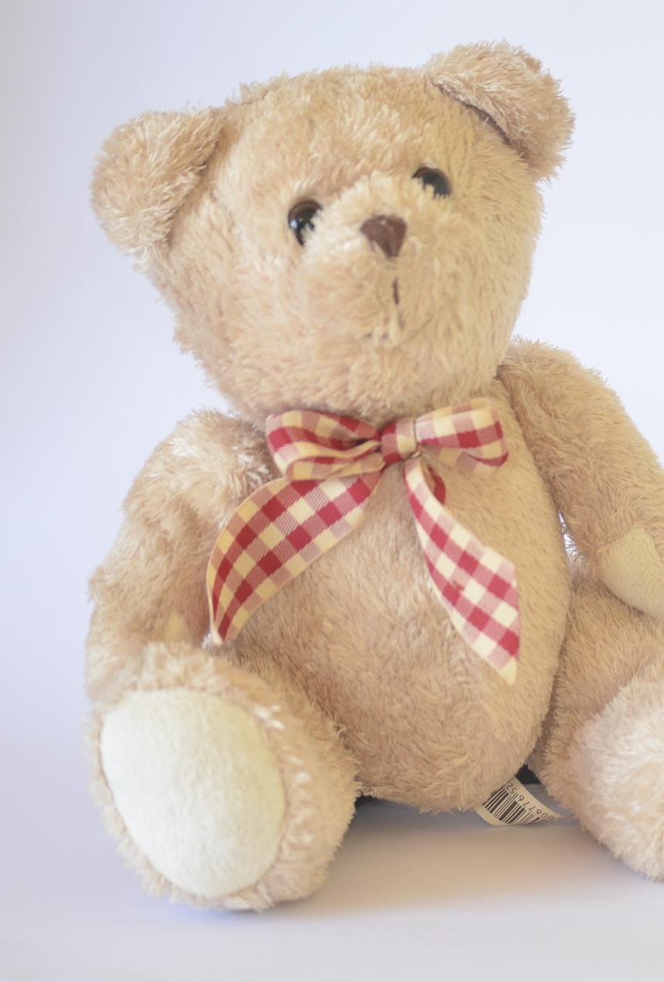
Theo,
fiz o seu quarto imaginando o quanto vai poder brincar e dormir a noite a hora que quiser (aposto que seus pais riram). Tenho certeza que vai gostar pois o Gabriel quer um igualzinho!
Estou feliz por seus pais terem me escolhido para fazer seu cantinho!
Brinque muito e boas sonecas!
Victor Gordeeff
Consultoria para Theo & família
Quarto para o Theo
VICTOR GORDEEFF

Slide 2
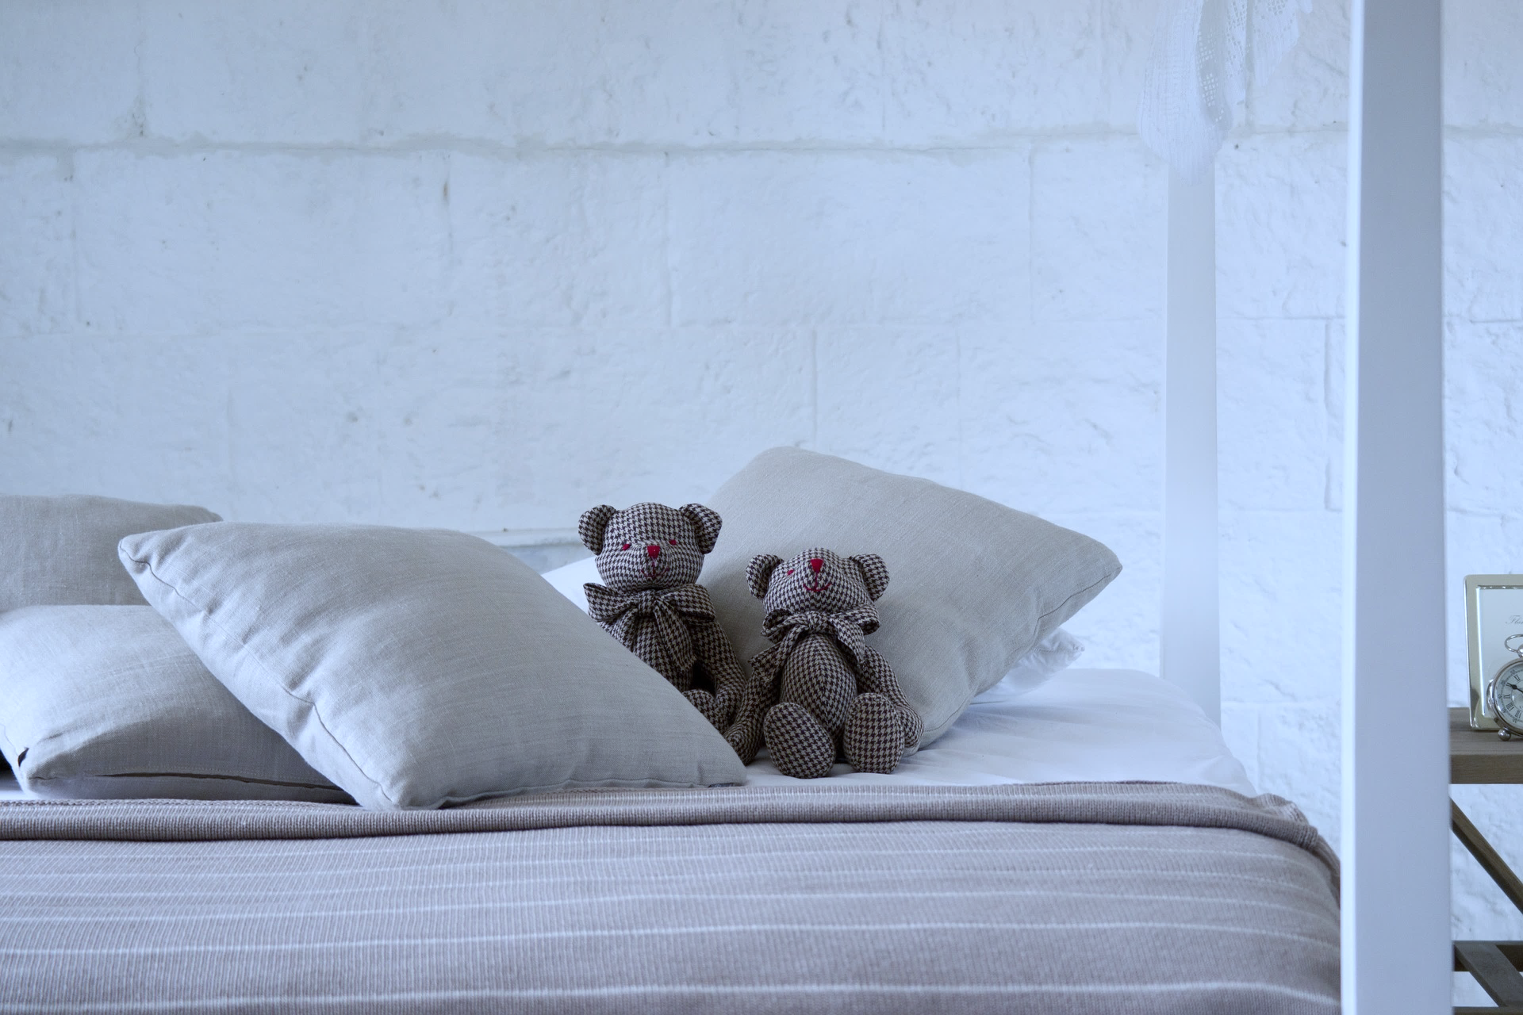
Essa consultoria personalizada
para o Theo é composta por:
Sugestões de cores
Sugestões de mobiliário
Sugestões de decoração
Planta do ambiente
Imagens 3D do ambiente
Lista de compras e fornecedores
*
Uma consultoria é um serviço que auxilia na escolha dos mobiliários e escolha de cores e estilos.
Todas as definições desse processo teve como base o questionário online e a 1°reunião ocorrida em 01/01/01.
Uma consultoria não substitui um projeto completo de interiores.
VICTOR GORDEEFF

Slide 3
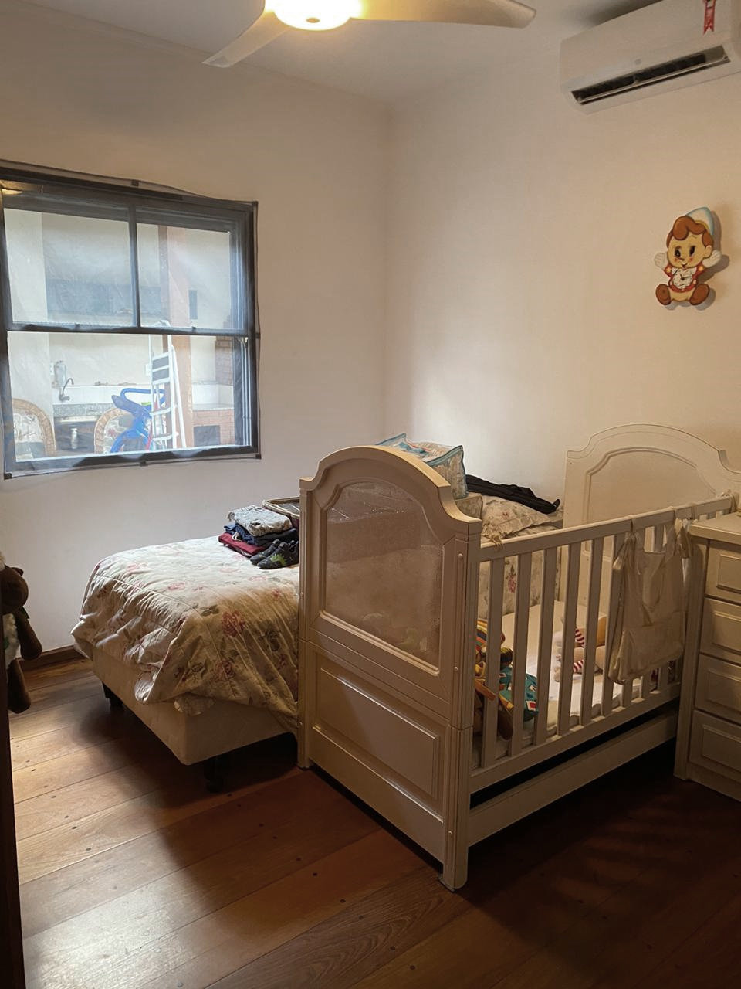
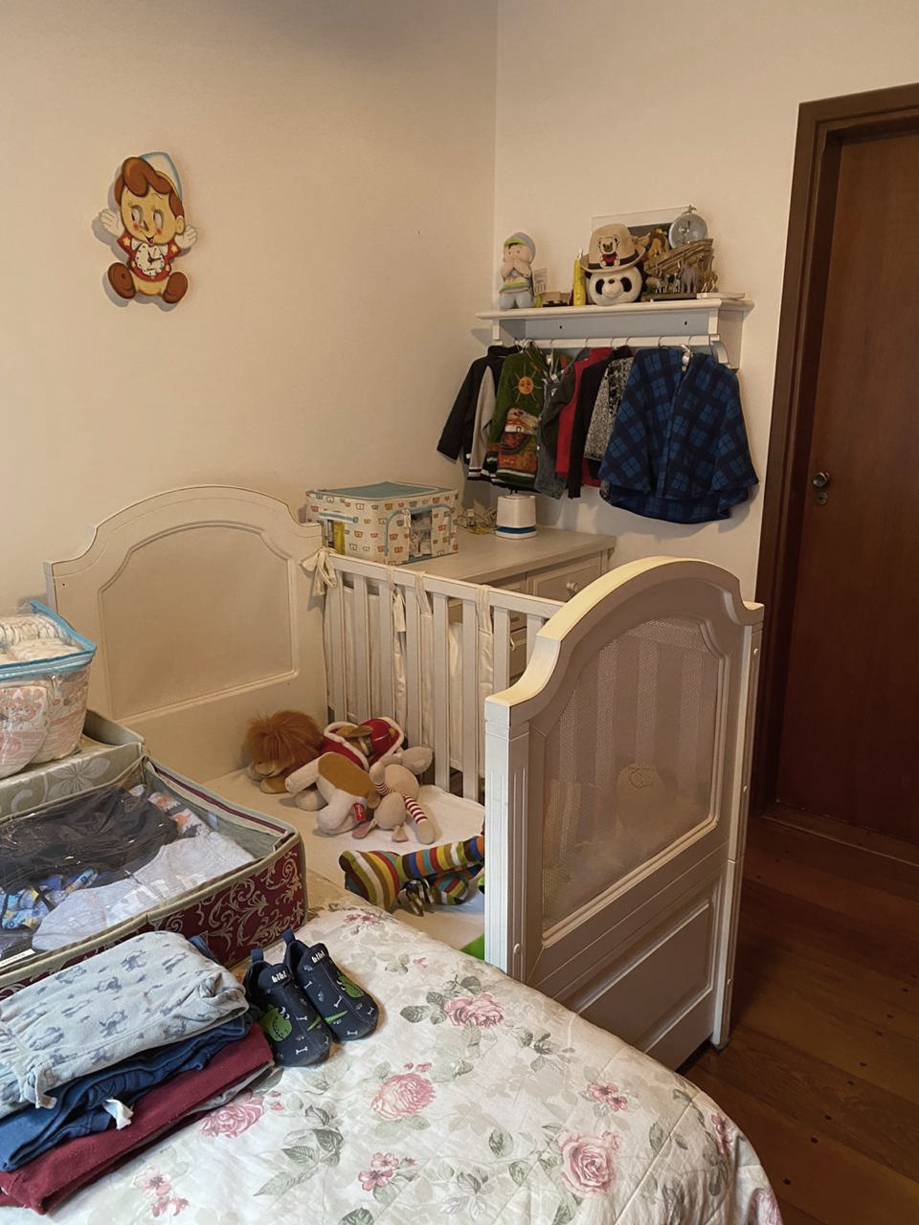
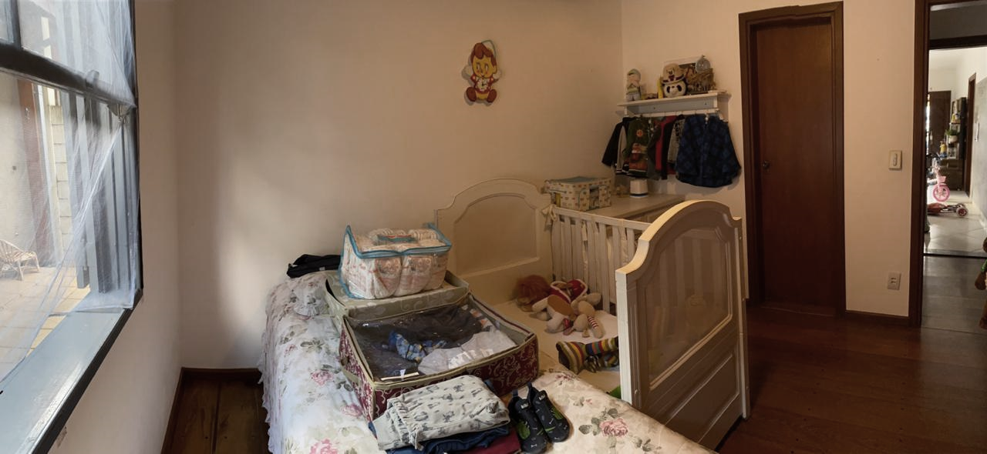
Os problemas
Falta de espaço para brinquedos
Não há independência
para a criança
Ar-condicionado acima do berço
Iluminação precária
Quarto bagunçado
Preciso manter
. piso . armário embutido
VICTOR GORDEEFF

Slide 4
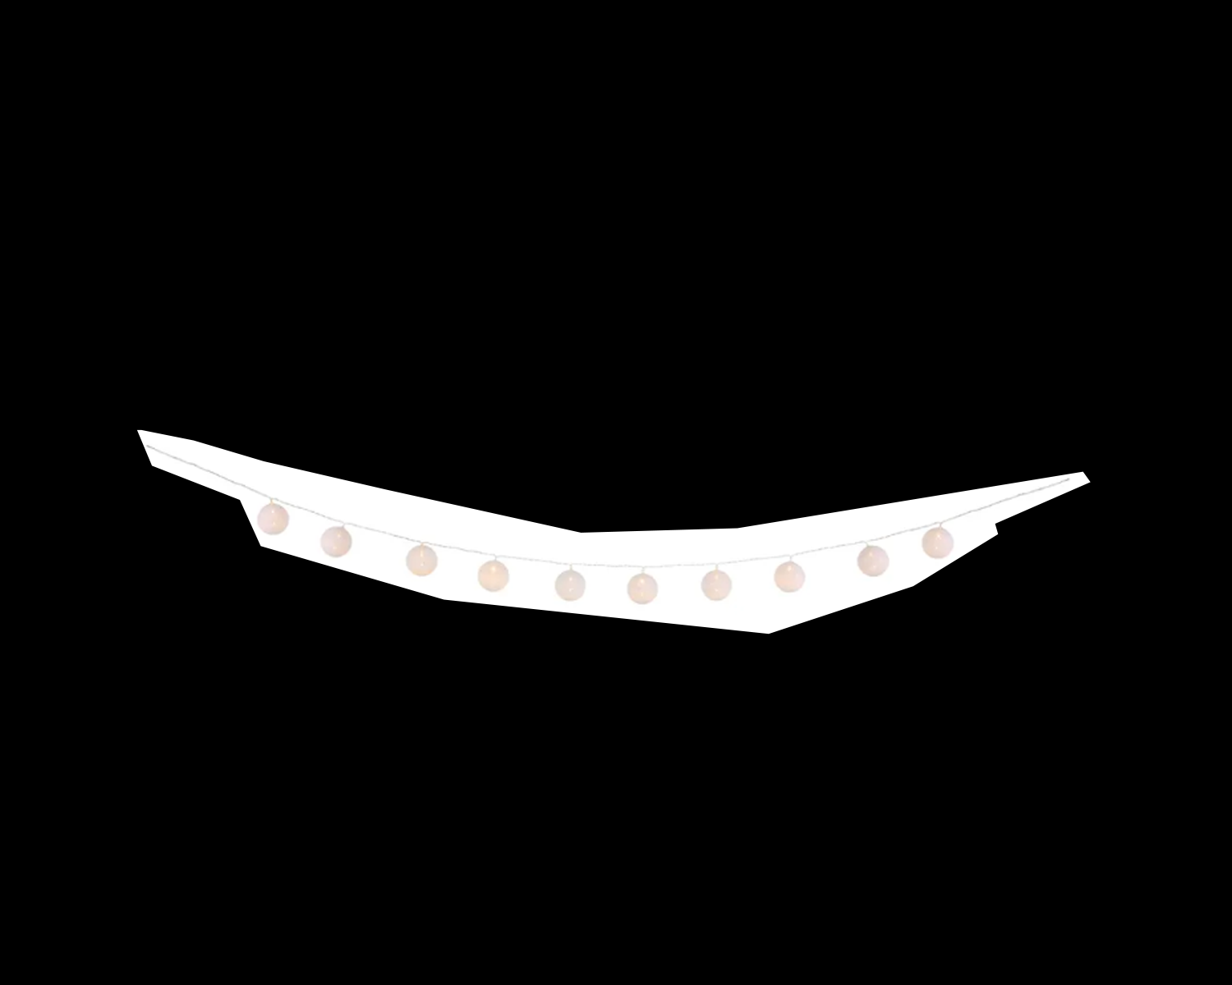
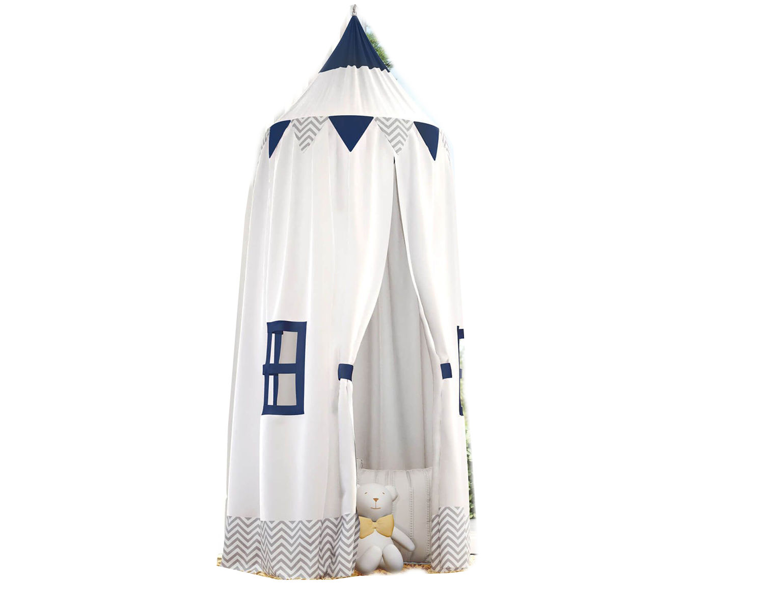
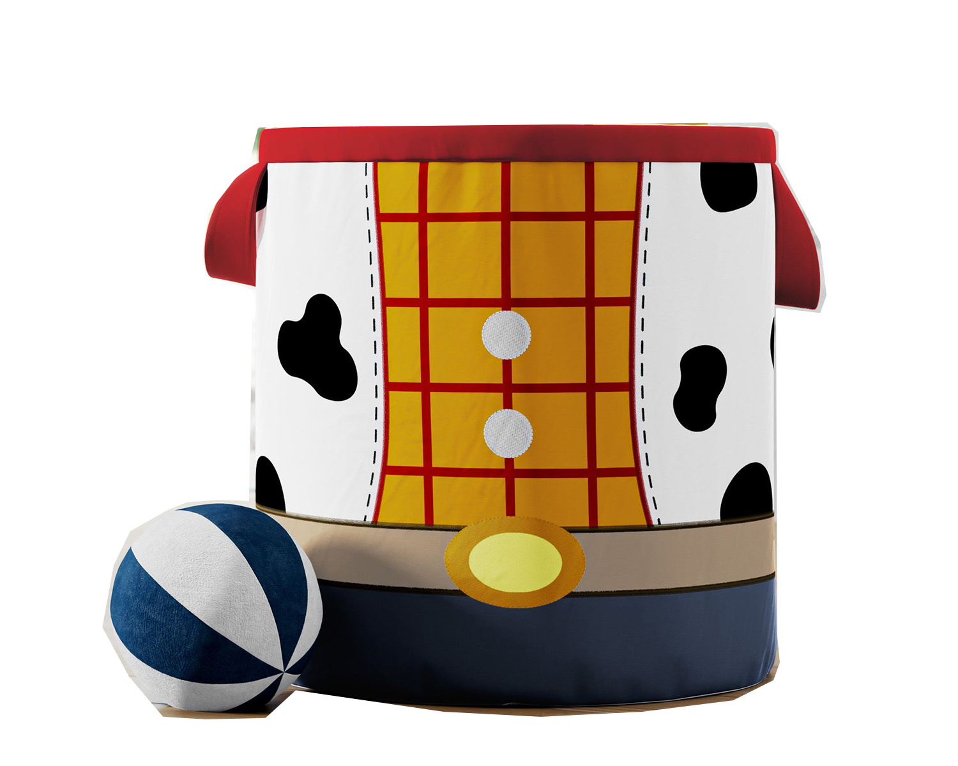
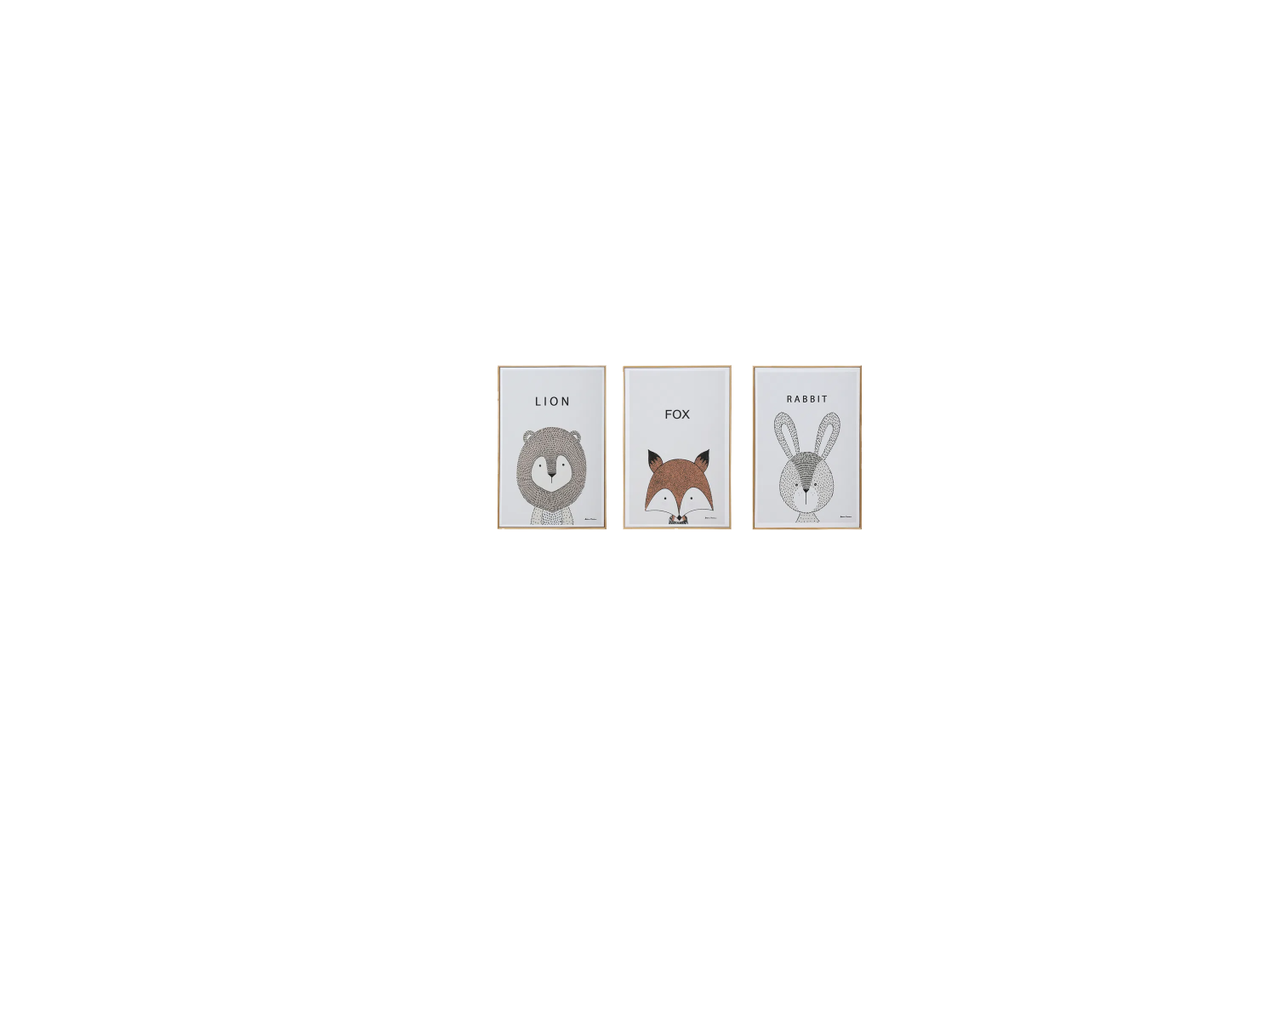
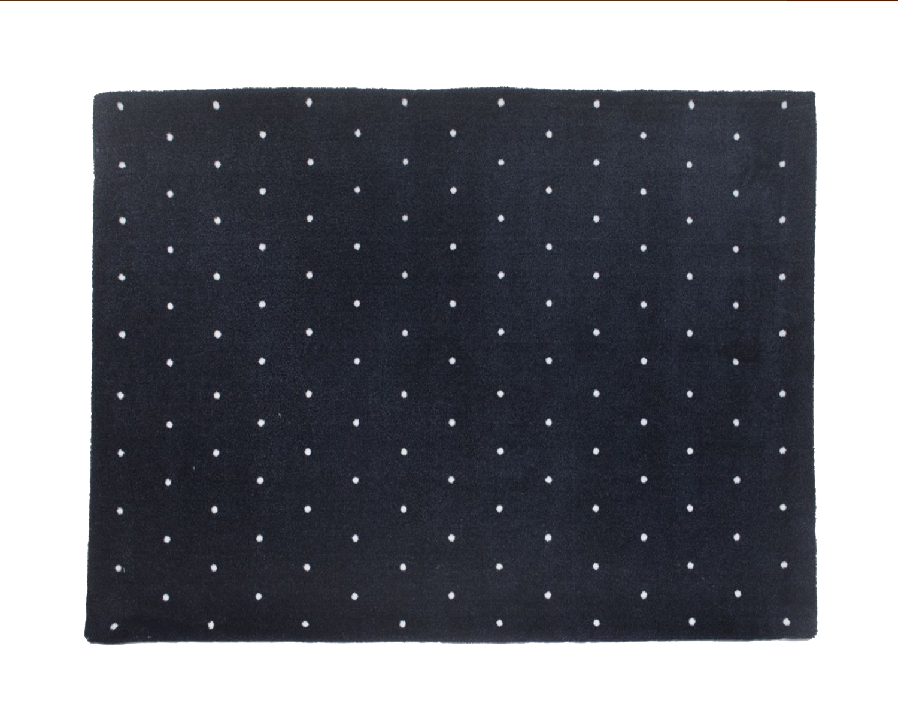
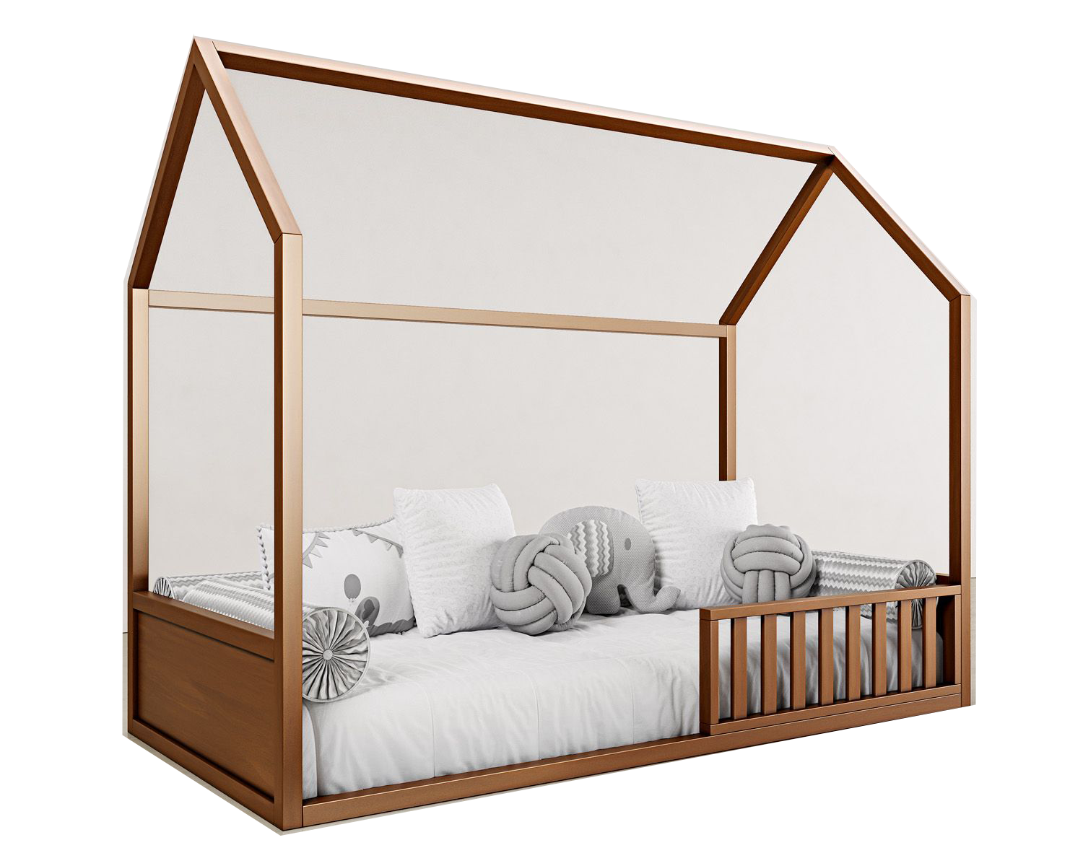
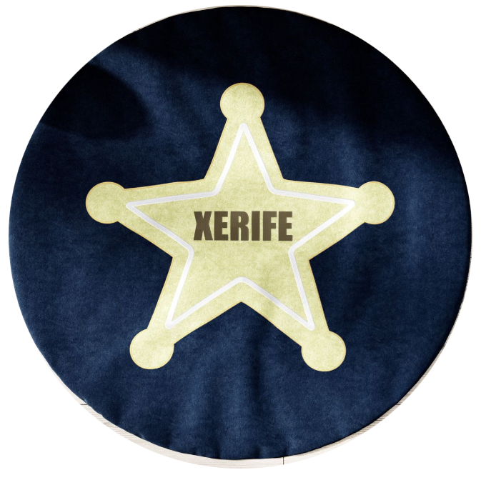
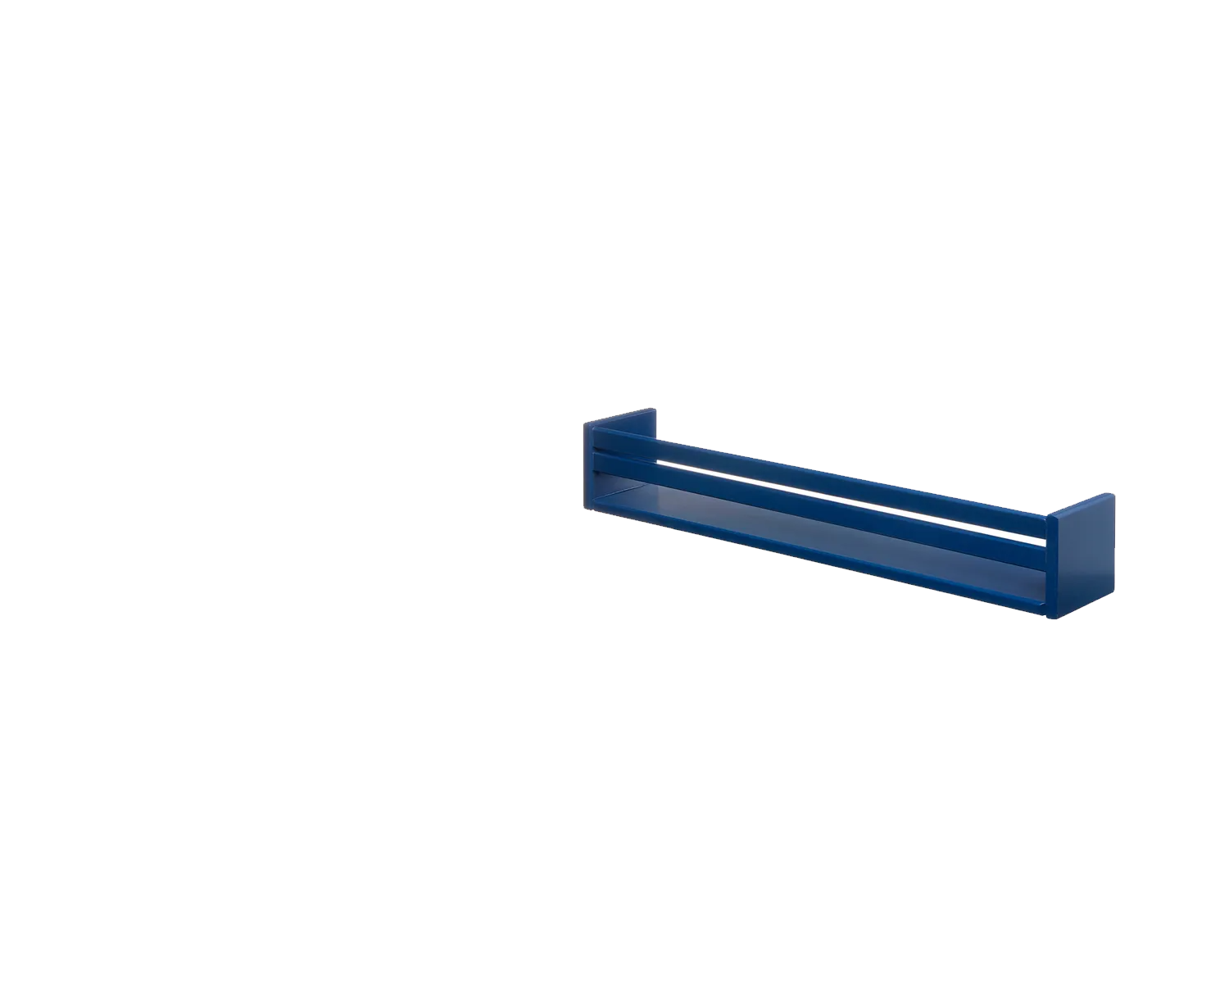
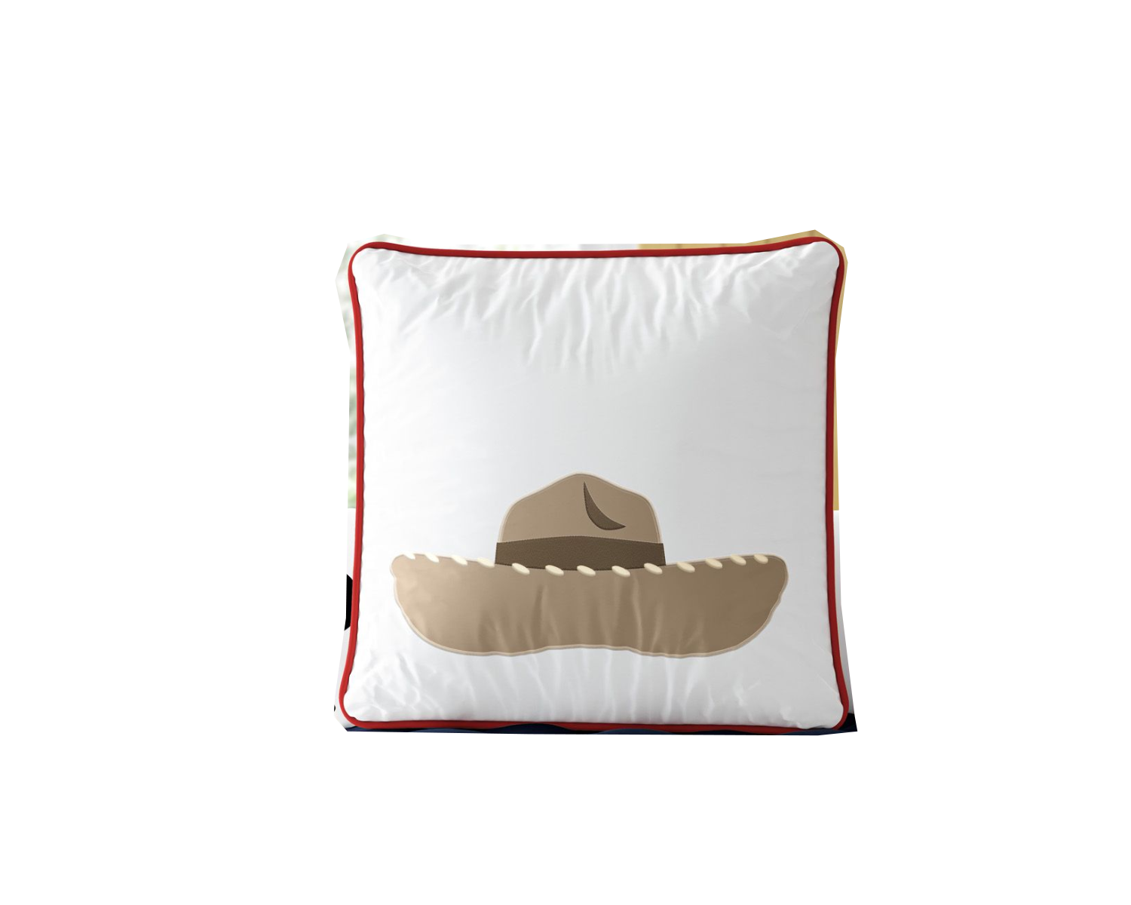
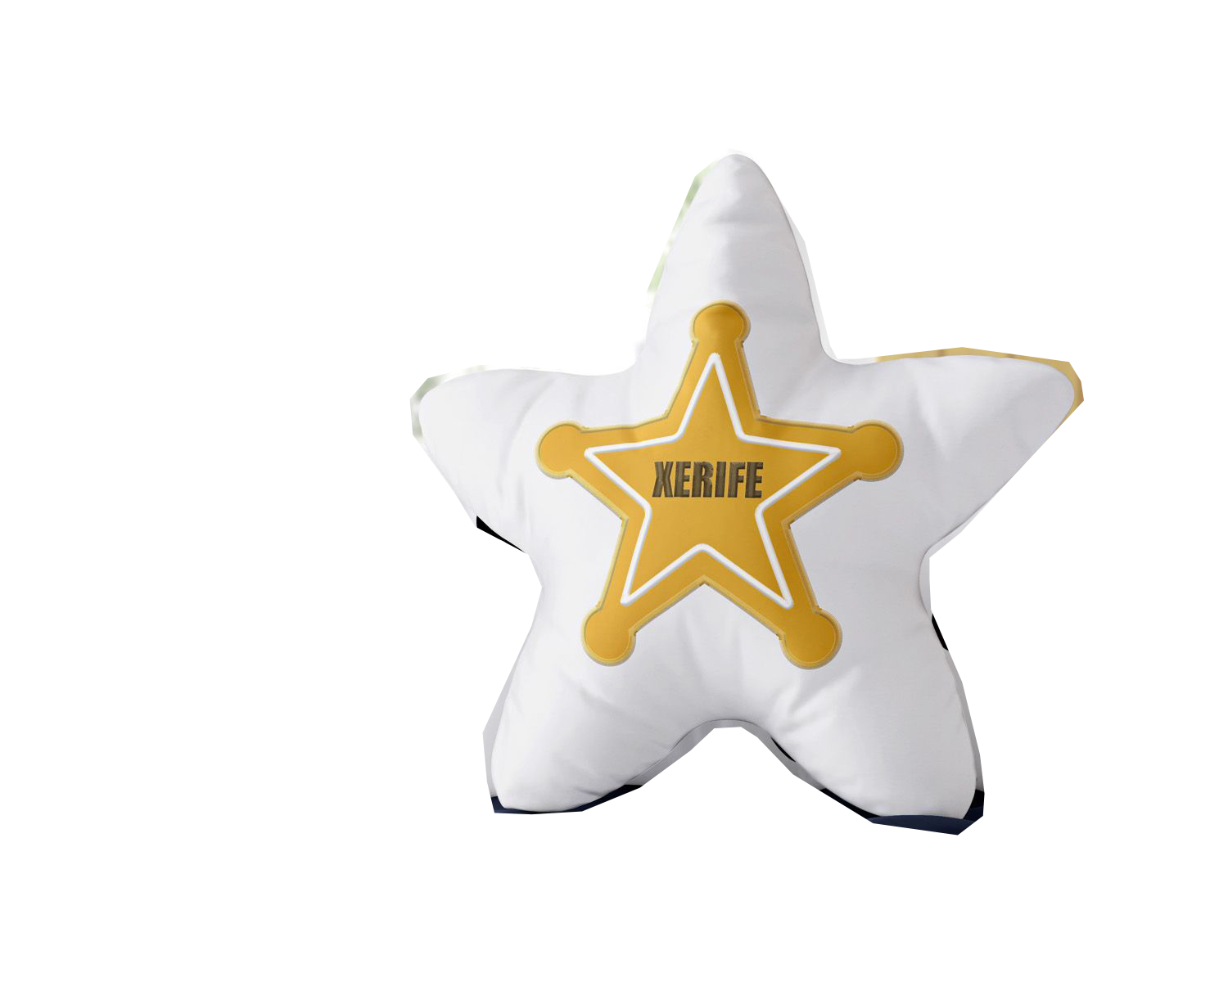
Moodboard
VICTOR GORDEEFF

Slide 5

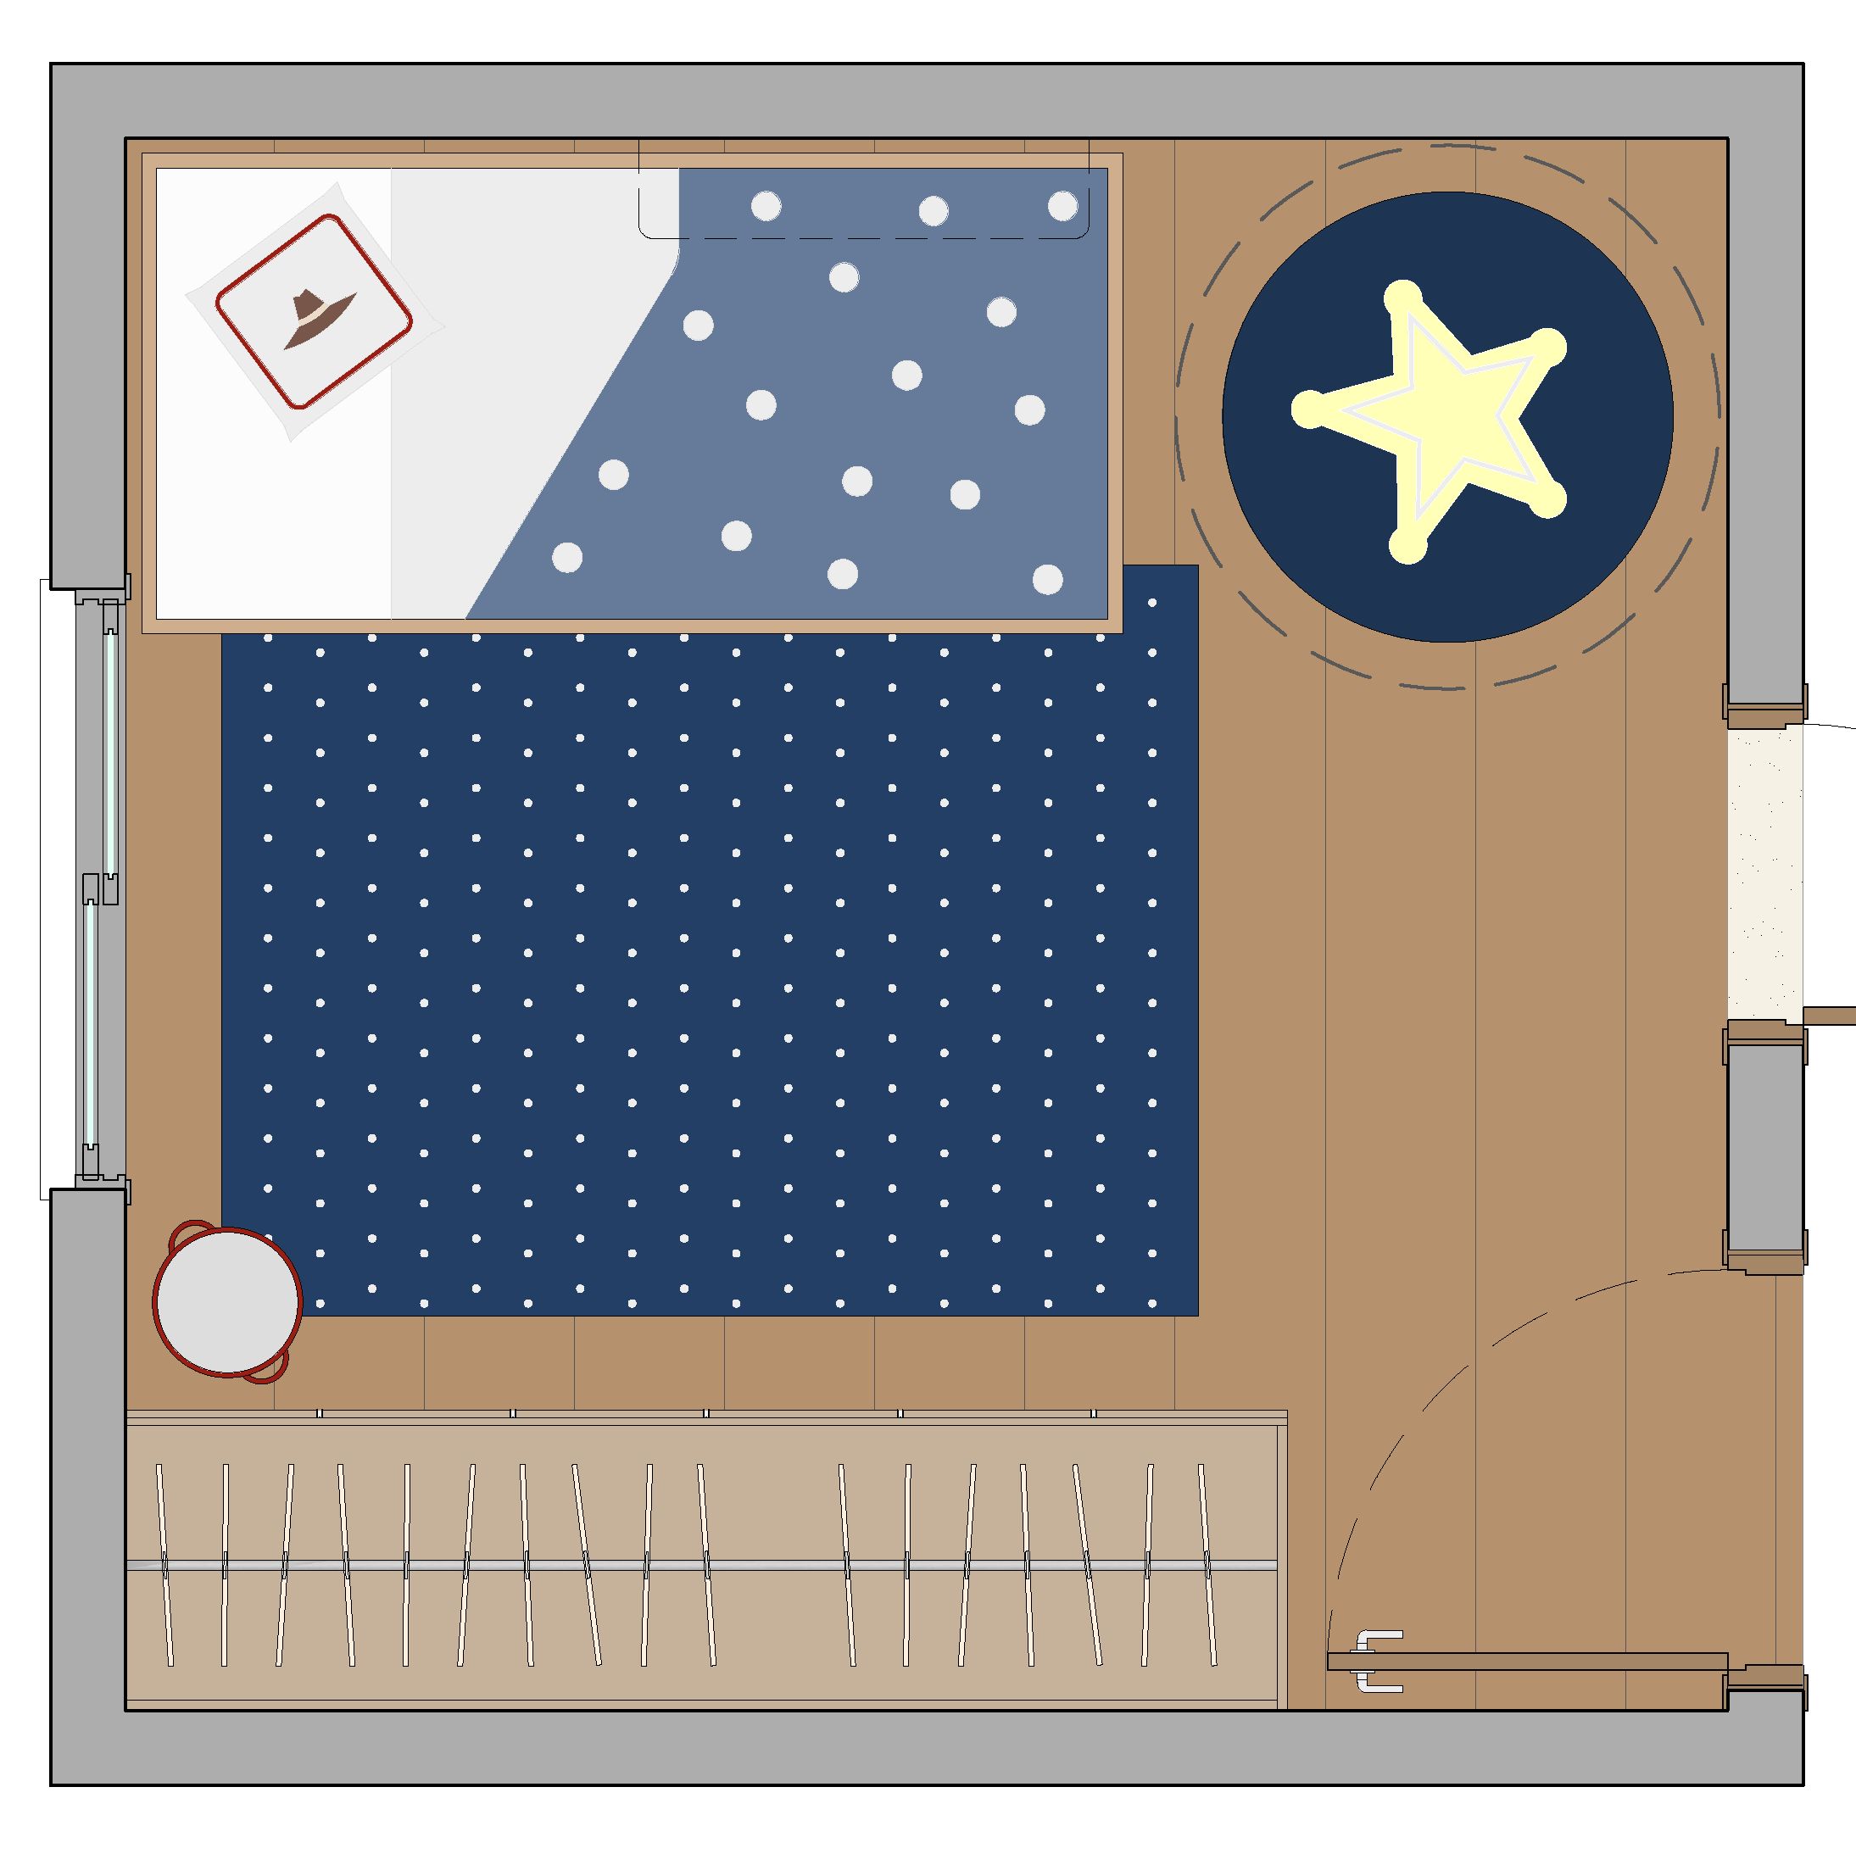
O porta livros ao lado da tenda é para manter a organização dos livrinhos do Theo. Fácil acesso e ele mesmo pode pegar!
O porta livros deve ficar
a 70cm do chão. Se for colocar o outro logo abaixo como na imagem, coloque o 2°a 40cm do chão!
A Cama escolhida é para o Theo usar desde pequeno até adulto!
De madeira maciça, fácil de montar e pode ser uso direto ao chão ou com pés!
Tenda ou Dossel, é perfeita para ler histórias e brincar dentro de um castelo imaginário!
O tapete é confeccionado em fibras sintéticas e possui fundo emborrachado! De fio curto e fácil de limpar com aspirador!
Para o Theo não sentar no chão direto, também de fio curto e fácil de limpar para brincar na tenda!
Sugestões
O cesto organizador é ideal para autonomia da criança e para manter a organização no quarto! O Theo vai adorar!
O fio de Lux da um toque especial na cama estilo casinha! O escolhido foi a pilha AAA.
Esses quadrinhos são pequenos e leves! Uma fita dupla face já é suficiente!

Slide 6
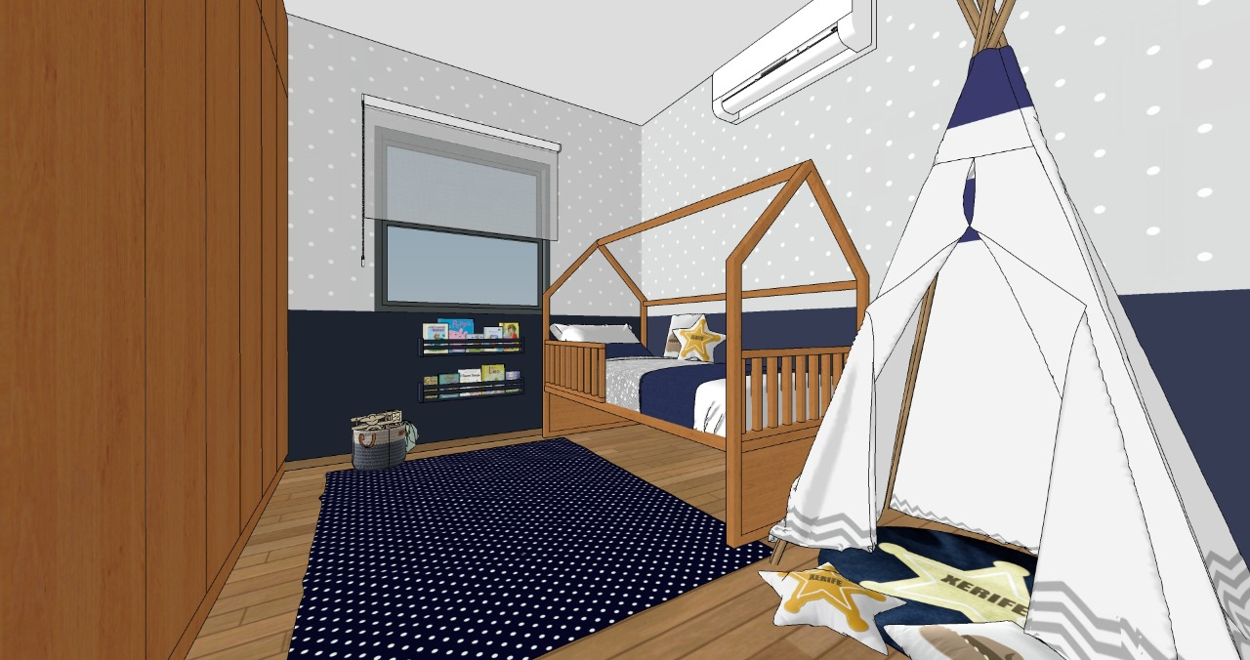
Visualizando o ambiente

Slide 7
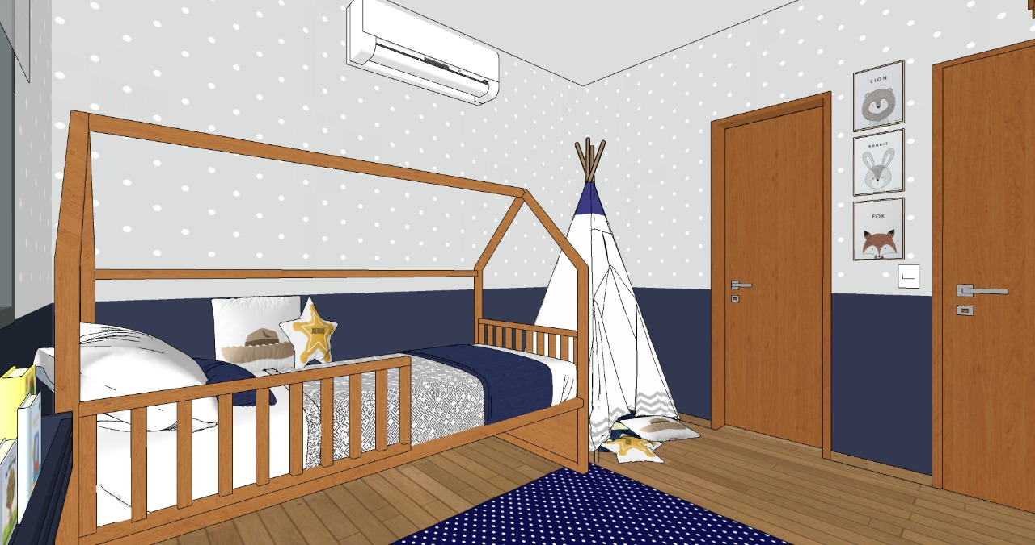
Visualizando o ambiente

Slide 8
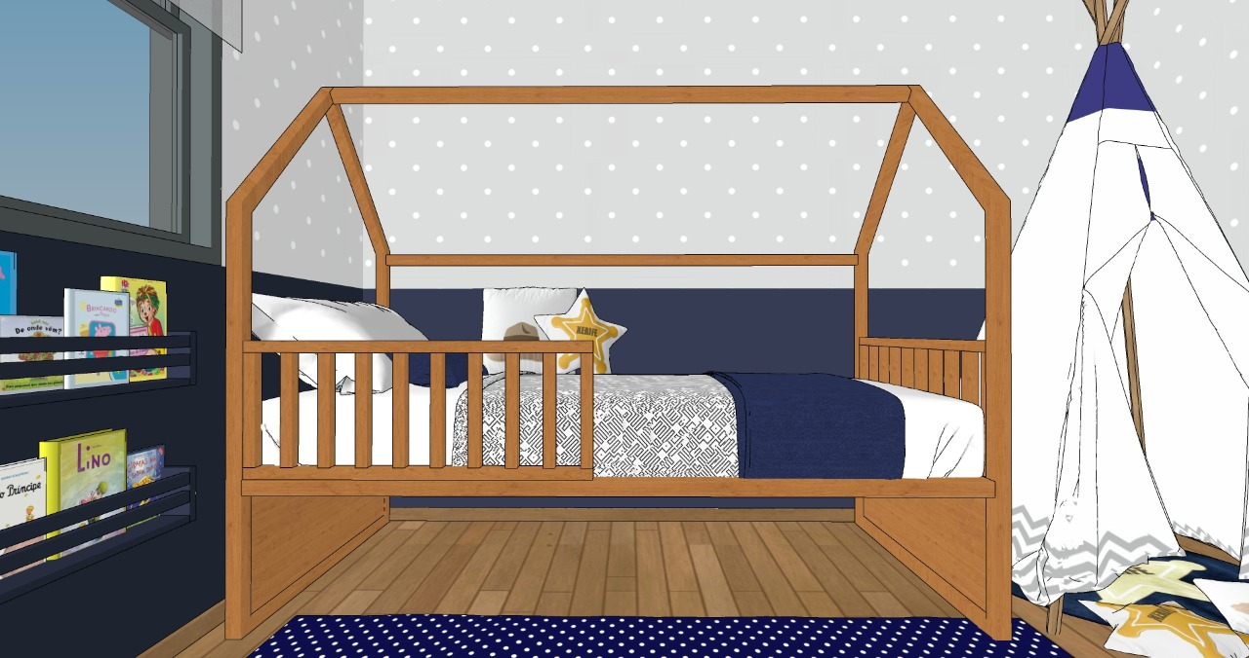
Visualizando o ambiente

Slide 9
Sugestões
1
1
Alinhe os quadrinhos com o inicio da porta (batente) e coloque um abaixo do outro!
2
2
Adesivos para parede de bolinha Cor: Branco Marca: Bem Colar Código: RC – AB53
Tamanho médio
Site: Clique aqui
1
Tinta Cor: Gota de Pérola Marca: Coral Site: Clique aqui
2
Tinta Cor: Bola de Gude Marca: Coral Site: Clique aqui
VICTOR GORDEEFF

Slide 10
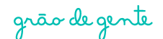
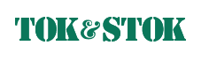
Cama Montessori 4 em 1
Cor: Madeira Marca: Grão de gente Código: 129374
1.96m largx1.58m alt x96cm prof
Site: Clique aqui
Almofada
Colorida Marca: Grão de gente Código: 136793
38cm
Site: Clique aqui
Almofada
Colorida Marca:Grão de gente Código: 136795
30cm
Site: Clique aqui
Cesto organizador
Colorida Marca:Grão de gente Código: 136968 30cm alt x 26cm
Site: Clique aqui
Tenda Dossel
Azul marinho Marca: Grão de gente Código: 103376
2m alt x 60cm diam.
Site: Clique aqui
R$ 12x de R$182,78s/ juros
R$ 49,99
R$ 49,99
R$ 68,99
R$ 335,99
Lista de compras
Tapete Redondo
Azul marinho Marca: Grão de gente Código: 137070
90cm de diam.
Site: Clique aqui
Prateleira
Azul marinho Marca: Tok&Stok Código: 309031
11x70x12cm (AxLxP)
2 unidades
Site: Clique aqui
Quadros
Coloridos Marca: Tok&Stok Código: 348083
20x30cm
3 unidades
Site: Clique aqui
Cordão de Luz
Branco (2700K) Marca: Grão de gente Código: 309031
Cordão de 3m de comp
2 unidades
Site: Clique aqui
Tapete
Azul marinho Marca: Grão de gente Código: 127659
1.95m x 1.50m
Site: Clique aqui
R$ 250,00
12x de R$133,15
R$ 99,00 cada
R$ 47,50 cada
R$ 24,99 cada
VICTOR GORDEEFF

